Slide 1
Objektspezifische Ermittlung von Wiederbeschaffungszeitwerten für das Entwässerungssystem der Stadt Hagen
Name

Slide 2
Ausgangslage und Annahme
Die vorhandenen Wiederbeschaffungs(zeit)werte sind nicht korrekt!
Gründe hierfür sind u.a.:
Bau auf der „grünen Wiese“: Straßenbaukosten sind z.B. bei anderen Kostenträgern verbucht oder nicht alle Kosten für die Erneuerung eines vorhandenen Vermögensgegenstandes werden berücksichtigt, z.B. Ausbau / Entsorgung des Altkanals
Eingemeindungen ohne ausreichende Dokumentation und Ermittlung der WBW
Nicht (ausreichende) Berücksichtigung von Eigenaufwendungen des Entwässerungsbetriebes
Neue Konstruktionserfordernisse bei der Verlegung von Abwasserkanälen und -leitungen (z.B. veränderte Grabenbreite, Anforderungen an den Verbau des Grabens, …), siehe DIN, DIN EN, DIN EN ISO, DWA
Fördermittel, die von den AHK in Abzug gebracht wurden,…

Slide 3
Ausgangslage und Annahme
“Unter dem Wiederbeschaffungszeitwert ist nach der Rechtsprechung des Senats der Preis zu verstehen, der zum Bewertungszeitpunkt (z. B. zum 31. Dezember der jeweiligen Gebührenperiode) für die Erneuerung eines vorhandenen Vermögensgegenstandes durch einen solchen gleicher Art und Güte gezahlt werden müsste (= derzeitiger Wiederbeschaffungswert = Tageswert)“ (OVG NRW Urteil vom 17.05.2022 - 9 A 1019/2)

Slide 4
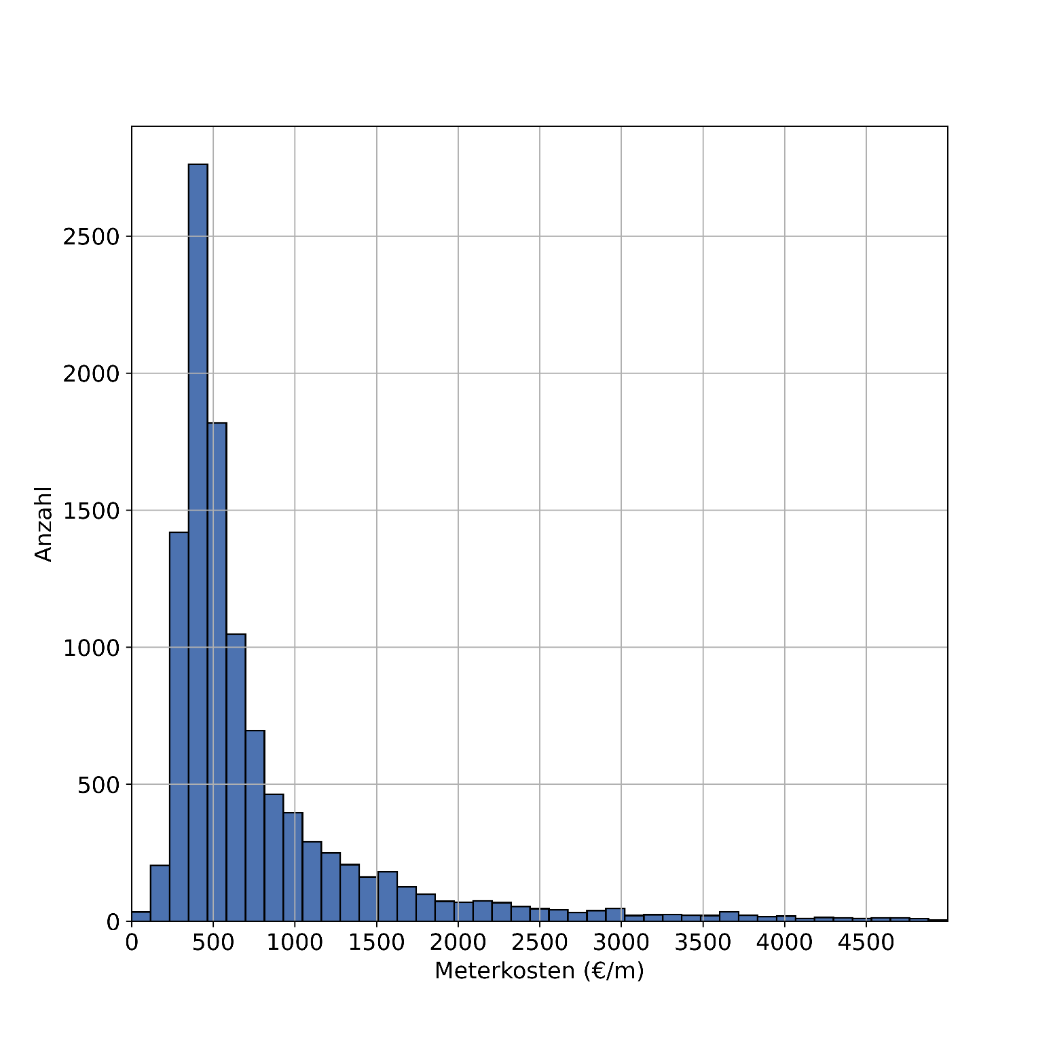
Überprüfung der Annahme
Ausgangssituation: Wiederbeschaffungswerte auf Basis der Altdaten
ca. 1,043 Mrd. € brutto (ohne Bauwerke)
Haltungsobjekte: 20972
Gesamtlänge: 792 km
Großteil der Kanäle hat einen WBW von 400 € / m (Median: 530 €/m)
Abbildung 1: Verteilung auf die Haltungslänge normierter WBW-Werte ("Meterkosten"), basierend auf dem Datenbestand des AG.

Slide 5
Überprüfung der Annahme
Tabelle: Erneuerungskosten und Investitionen für die Ersterschließung 2004 bis 2023 (Auszug)^{[1]}
Zeitraum | Sanierungs-/ Erschließungs-kosten | Sanierte/ erschlossene Kanalnetzkilometer | Sanierungs-/ Erschließungskosten je Kanalnetzmeter | Anteil sanierte/ erschlossene Kanalnetzkilometer | Anzahl Kommunen
2004–2008 | 1 188 111 147 € | 778 km | 1.526 €/m | 1,8 % | 42
2009–2013 | 1 311 741 035 € | 828 km | 1.584 €/m | 1,4 % | 104
2014–2018 | 1 104 287 859 € | 665 km | 1.660 €/m | 1,1 % | 127
2019–2023 | 1 369 423 960 € | 764 km | 1.794 €/m | 1,3 % | 123
^{[1]} C. Berger, C. Falk, F. Hetzel, Et al. „Zustand der Kanalisation in Deutschland“, Ergebnisse der DWA-Umfrage 2020

Slide 6
Das Konstruktionsmodul (Beispiel Kanalhaltung)
Daten aus Netzwerkobjekt
Definition von Geometrie & Lage
Modellierung des Grabens
Modellierung der Baustelle
Programmablauf
Netzwerk
Kosten-
modul
Haltungs-ID
Tiefe
Material
…
Durchmesser
Querschnitt
Volumen
…
Grabentyp
Mit Verbau
Ohne Verbau
…
Baustellgröße
Baustellendauer
…

Slide 7
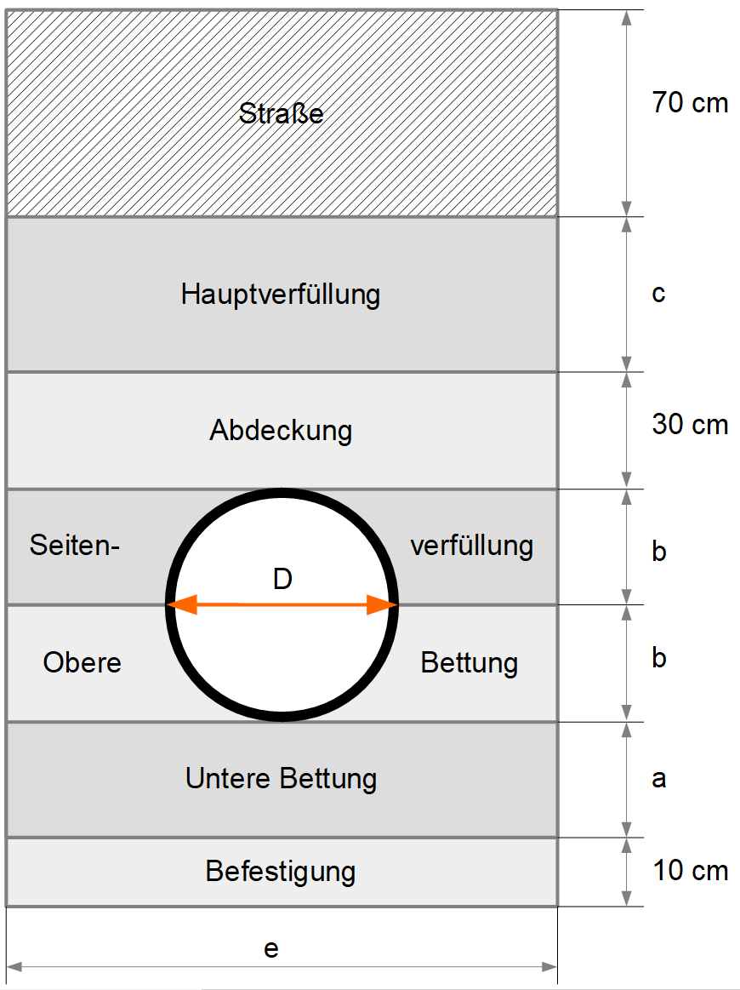
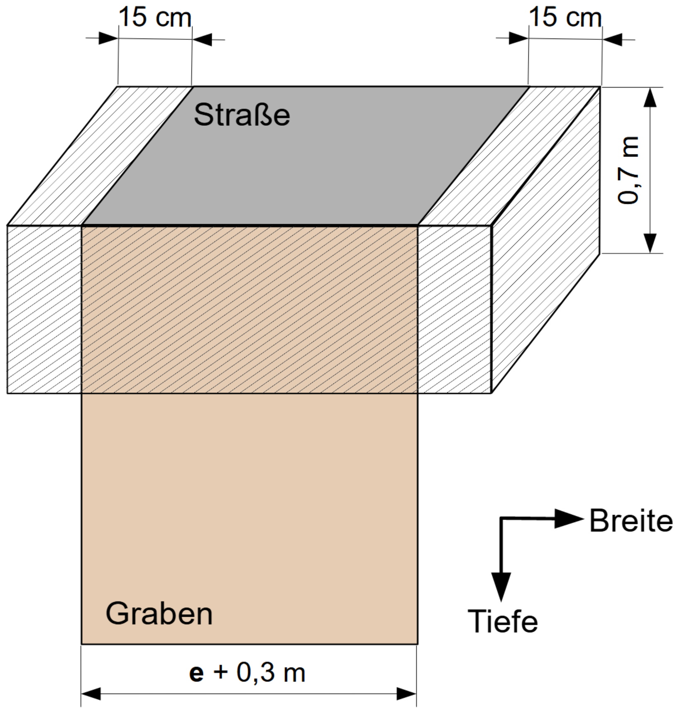
Nachbildung der Grabenkonstruktion

Slide 8
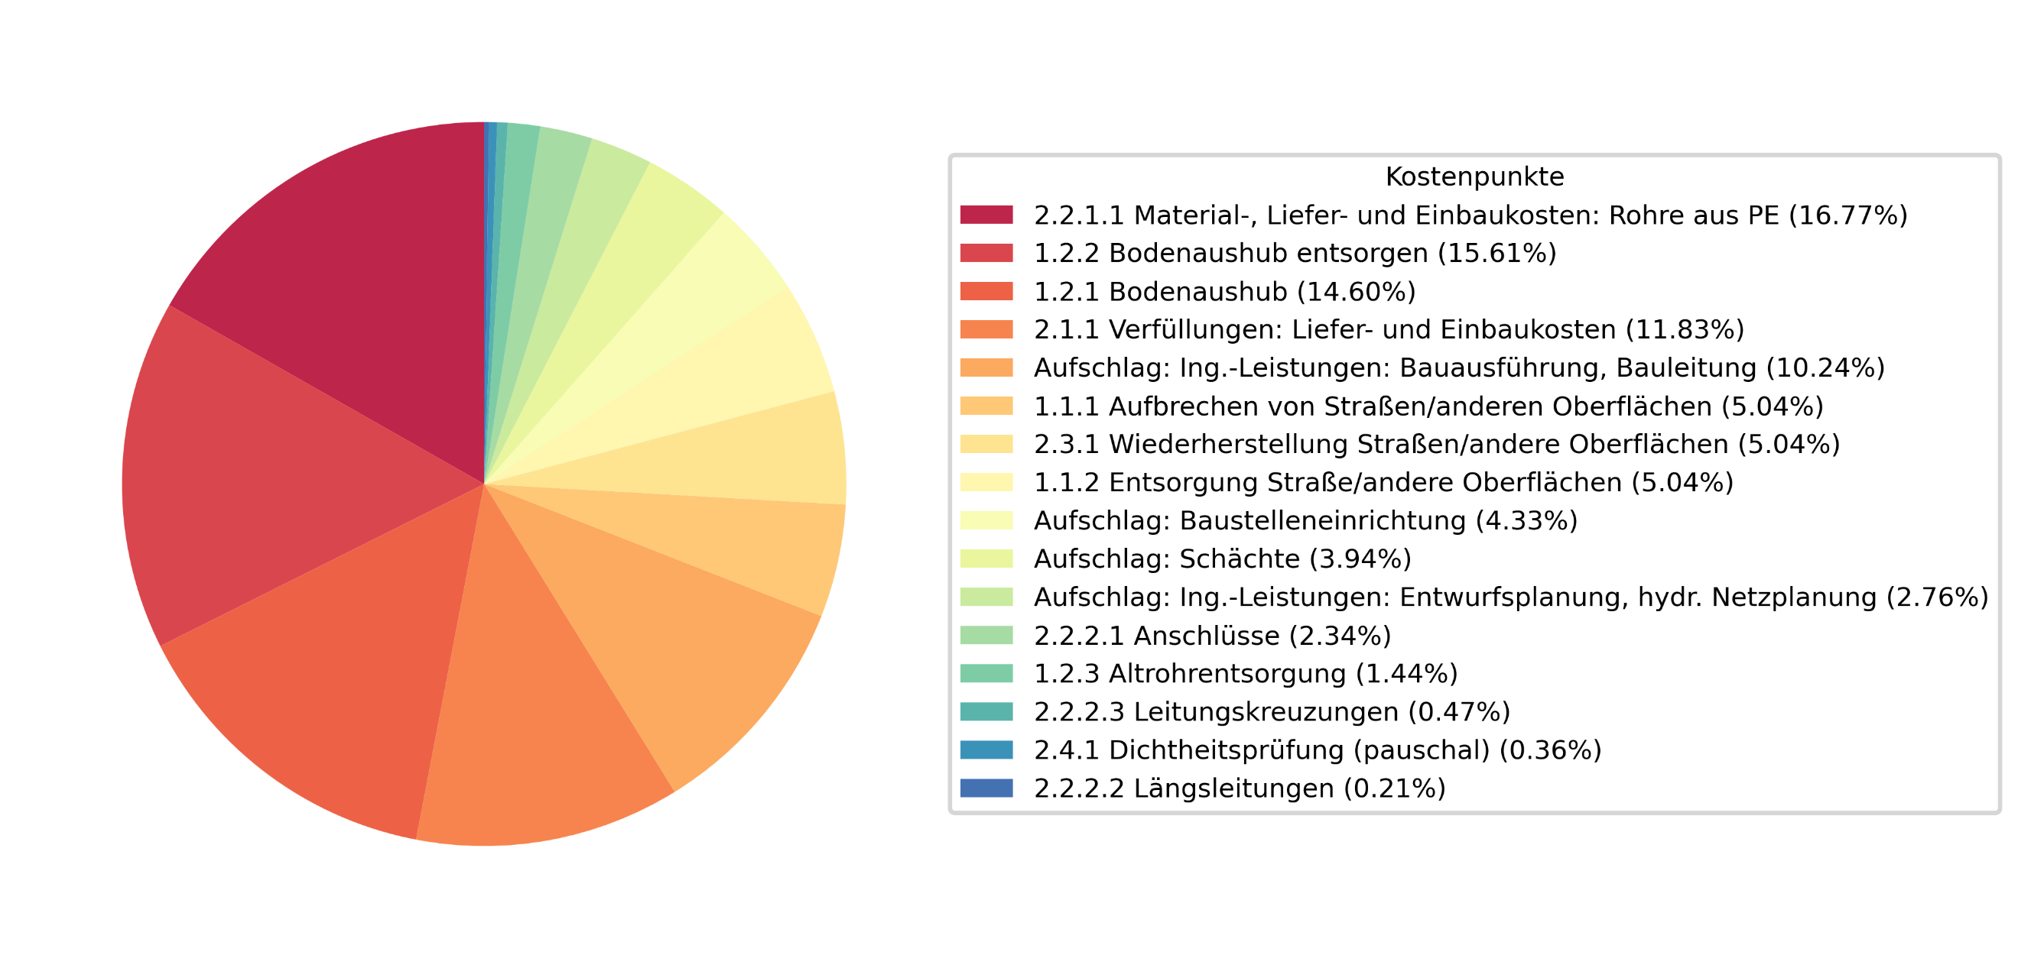
Leistungsverzeichnis / Kostenpunkte
+

Slide 9
Leistungsverzeichnis / Kostenpunkte
Woher kommen die Kosten?
Variante A: Werden seitens des AG benannt.
Beispiel: Leitungskreuzungen
Laut AG liegt, bezogen auf das Gesamtnetz, durchschnittlich alle 9 m (bezogen auf die Haltungslänge) eine Leitungskreuzung vor, welche mit 80 € / Stück zu bepreisen ist. Hieraus ergibt sich eine Kostendichte von 80 € / 9 m = 8,90 € / m, welche für jedes Haltungsobjekt Anwendung fand.

Slide 10
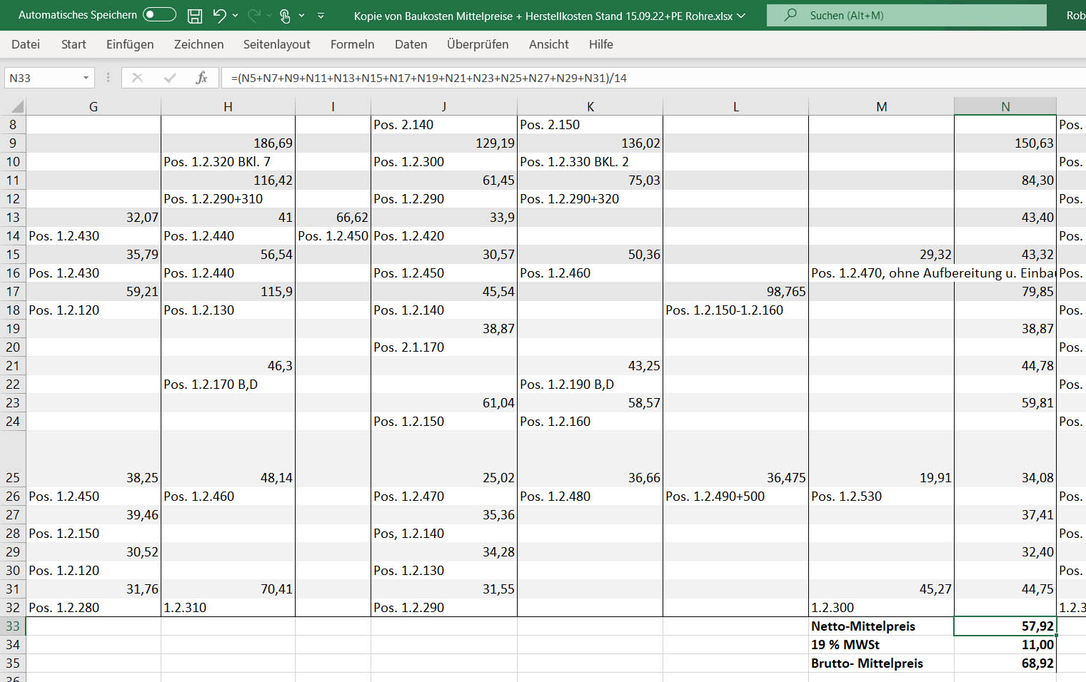
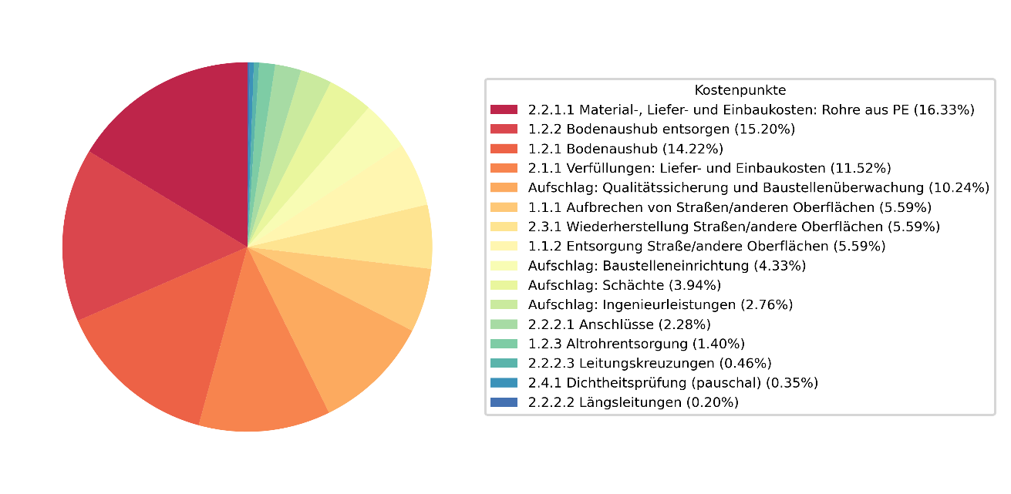
Leistungsverzeichnis / Kostenpunkte
Woher kommen die Kosten?
Variante B: Ableiten eines Mittelwertes aus Kostentabellen des AG von konkreten Maßnahmen.
Beispiel: Bodenaushub
Die Aushubkosten für das im Graben vorhandene Material (außer Straßenvolumen) wurden auf Basis vom AG gelieferter Daten definiert. Hierbei handelt es sich um den Mittelwert der Aushubpreise von insgesamt 14 Baumaßnahmen, welche der AG zwischen 2019 und 2021 durchgeführt hatte.
.
AG: ostenpunkte

Slide 11
Leistungsverzeichnis / Kostenpunkte
Woher kommen die Kosten?
Variante C: Aufschläge basieren auf Erfahrungswerten und/oder Angaben durch AN.
Beispiel: Baustelleneinrichtung
Für den Aufschlag für die Baustelleneinrichtung wurden in Abstimmung mit dem AG folgende Prozentsätze verwendet:
Gesamtkosten < 250.000 €: 5% Aufschlag
Gesamtkosten ϵ 250.000, 500.000 €: 7% Aufschlag
Gesamtkosten ≥ 500.000 €: 10% Aufschlag
AG: ostenpunkte

Slide 12
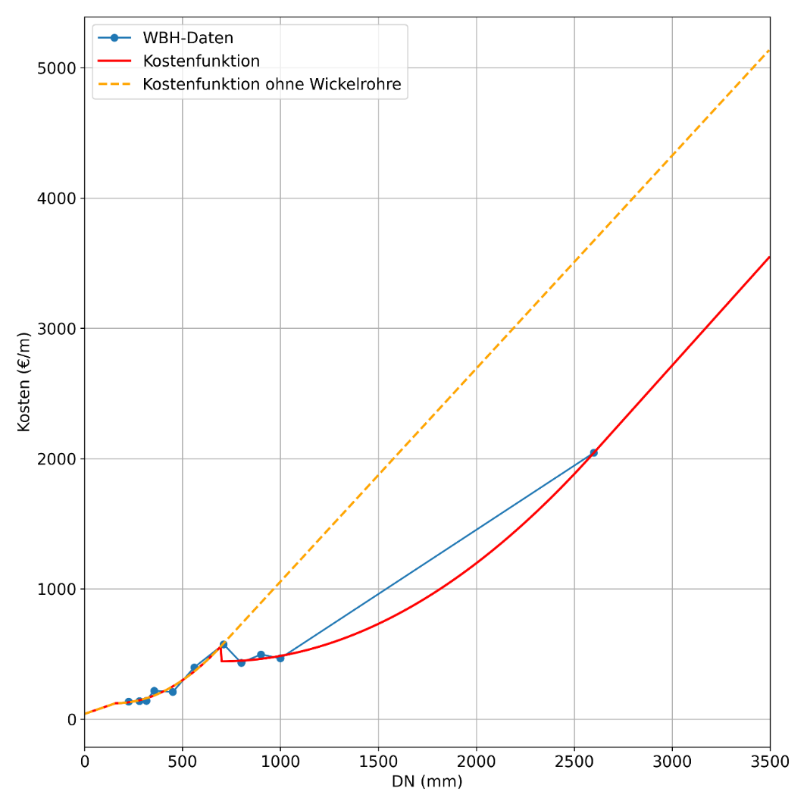
Leistungsverzeichnis / Kostenpunkte
Woher kommen die Kosten?
Variante D: Ableiten einer Kostenfunktion auf Basis einer Kostentabelle des AG von konkreten Maßnahmen.
Beispiel: Material-, Liefer- und Einbaukosten
Die Formgrößen Nenndurchmesser und Rohrlänge wurden 1:1 aus dem zu ersetzenden Rohr-Objekt übernommen.
AG: ostenpunkte

Slide 13
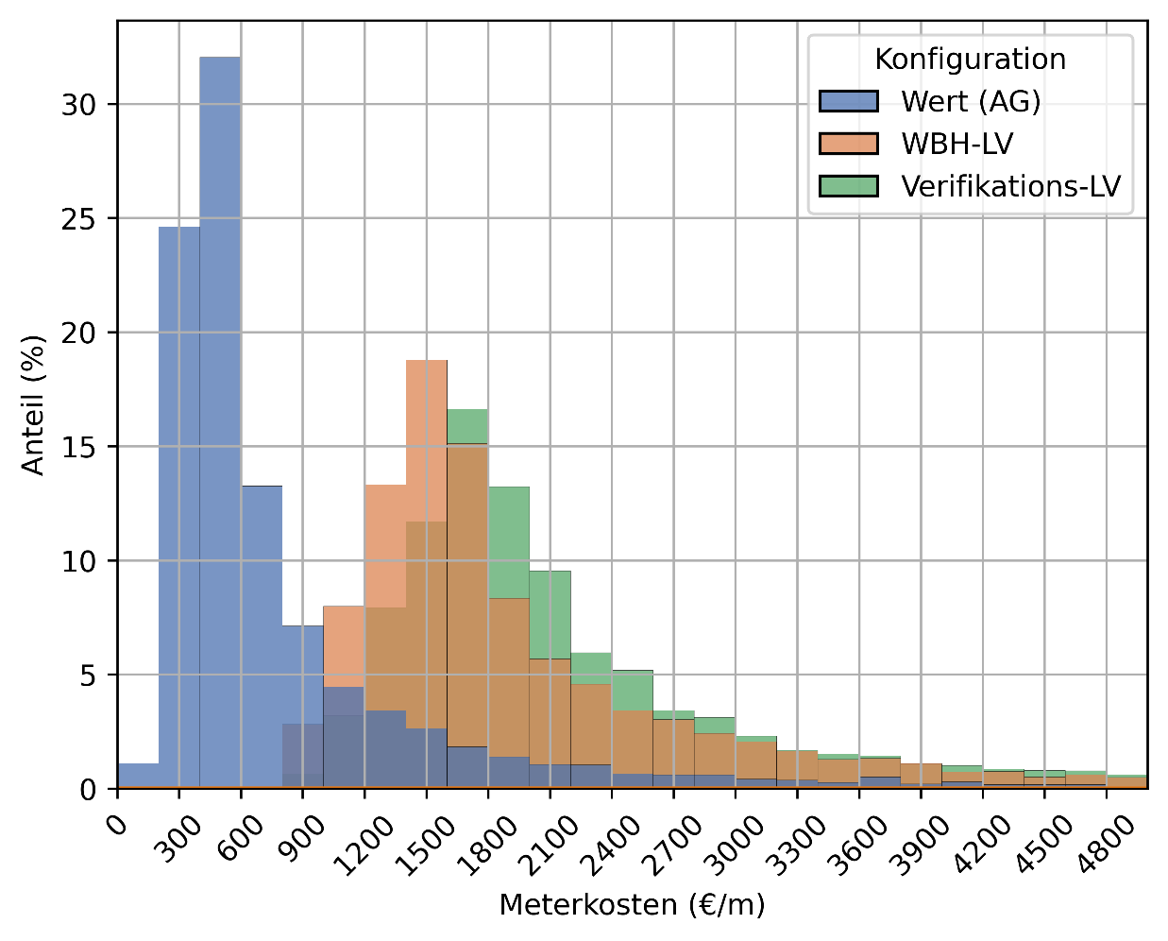
Ergebnisse
Summe aller modellierten Wiederbeschaffungswerte ohne Sonderbauwerke beläuft sich auf 1,506 Milliarden Euro
1,829 Milliarden Euro brutto und ist damit ca. 0,75 Mrd. höher (ca. +69%) als der Ausgangswert von ca. 1,08 Mrd. Euro.
Median der Meterkosten liegt bei 1.670 €/m brutto

Slide 14
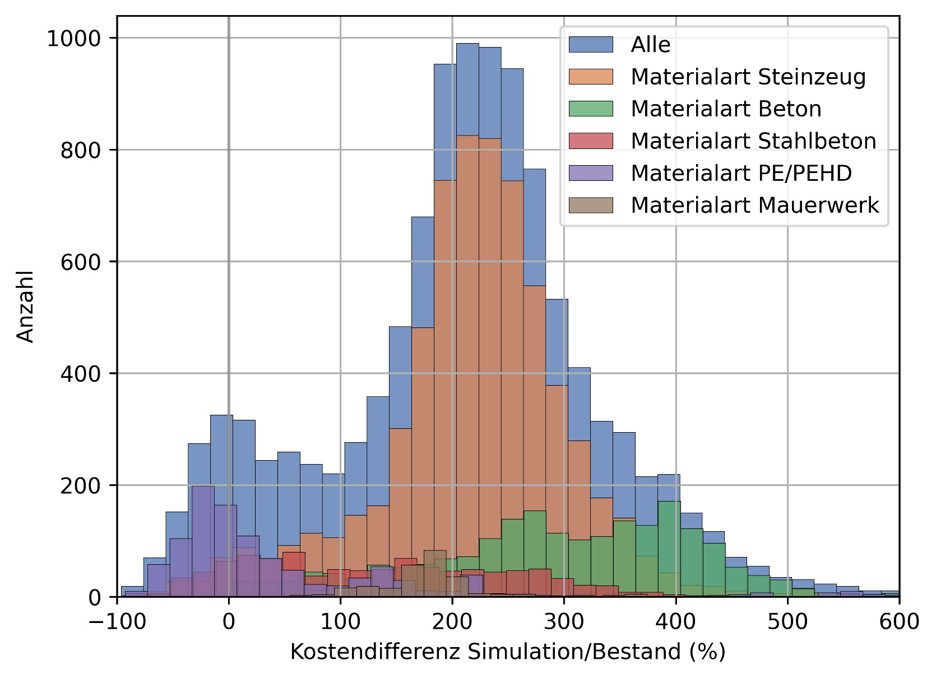
Ergebnisse
Abbildung: Verteilung der Prozentualen Abweichung zwischen den modellierten WBW und den eindeutig zugeordneten WBW der übergebenen Finanzdaten.

Slide 15
Ergebnisse
Summe aller modellierten Wiederbeschaffungswerte inklusive Sonderbauwerke beläuft sich auf 1,829 Milliarden Euro brutto und ist damit ca. 0,75 Mrd. höher (ca. +69%) als der Ausgangswert von ca. 1,08 Mrd. Euro.
Median der Meterkosten liegt bei 1.670 €/m brutto

Slide 16
Wiederbeschaffungszeitwerte Zusammenfassung
Die Summe aller modellierten Wiederbeschaffungswerte (Netz) beläuft sich in auf 1,792 Milliarden Euro (brutto).
Dieser Wert ist damit ca. 72% größer als der Wert aus der Simulation mithilfe des HAGEN-LVs.
Zusammen mit der Gesamtsumme für Sonderbauwerke ergibt sich ein Wert von 1,828 Mrd. Euro (brutto).

